Slide 1
Miller-Rabin &
Pollard Rho
095
Menguji dan memfaktorkan bilangan sampai 10^18, dalam sekejap
Teori Bilangan · Day 095

Slide 2
00
Sebelum Mulai
Materi ini tentang apa, dan kapan ia dipakai

Slide 3
Penjelasan Sederhana
Bayangkan diminta memeriksa apakah sebuah gembok punya kunci selain nomor satu dan nomor terakhir.
BAYANGKAN SEPERTI INI
DI DALAM SOAL
Coba beberapa kunci pilihan, bukan semua
Uji dengan basis tertentu, bukan semua pembagi
Kalau satu kunci membuka, gemboknya cacat
Satu saksi sudah membuktikan komposit
Kalau semua kunci pilihan gagal, gemboknya utuh
Lolos dua belas basis berarti prima
Kunci pilihannya harus dipilih dengan benar
Empat basis pertama bisa tertipu
Dua belas kunci ini sudah diuji ke semua gembok
Terbukti pasti benar untuk 64 bit
INTINYA
Uji keprimaan yang cepat tidak memeriksa seluruh pembagi. Ia mencari BUKTI bahwa bilangan itu komposit, dan menyerah menyatakan prima hanya setelah dua belas usaha yang terbukti cukup.

Slide 4
Materi Ini Tentang Apa
Materi ini menjawab dua pertanyaan yang saringan tidak sanggup jawab untuk bilangan sebesar 10^18: apakah prima, dan apa saja faktornya.
Miller-Rabin: prima atau bukan, dalam O(log n)
Dua belas kali pemangkatan modular. Untuk seluruh bilangan 64 bit, dua belas basis tetap membuat hasilnya pasti benar.
Pollard Rho: satu faktor, dalam O(n pangkat seperempat)
Untuk n = 10^18 itu sekitar tiga puluh ribu langkah, bukan satu miliar seperti pembagian percobaan.
Faktorisasi penuh dengan rekursi
Pecah dua, uji keprimaan tiap potongan, ulangi. Beberapa mikrodetik untuk bilangan yang tadinya mustahil.
Semua ini butuh __int128
Perkalian modulo bilangan sebesar 10^18 melewati 64 bit di tengah jalan. Tanpa tipe 128 bit, hasilnya salah tanpa peringatan.

Slide 5
Kapan Dipakai, Kapan Tidak
Batasan soal adalah penandanya. Begitu n melewati sekitar 10^12, saringan dan pembagian percobaan sudah tidak cukup.
PAKAI KETIKA
JANGAN PAKAI KETIKA
v
n bisa sebesar 10^12 sampai 10^18
x
n di bawah 10^7 dan hanya perlu daftar prima — pakai saringan
v
Perlu faktorisasi tetapi tidak ada batas atas yang kecil
x
n di bawah 10^12 dengan sedikit pertanyaan — pembagian percobaan sudah cukup
v
Banyak pertanyaan, masing-masing dengan n yang berbeda
x
Yang dibutuhkan faktor prima terkecil untuk banyak nilai — pakai linear sieve
v
Perlu memeriksa keprimaan bilangan yang dibangun saat berjalan
Aturan praktisnya: kalau akar n masih di bawah sekitar 10^6, pembagian percobaan lebih pendek ditulis dan cukup cepat. Di atas itu, barulah Miller-Rabin dan Pollard Rho sepadan dengan panjang kodenya.

Slide 6
Posisi Materi Ini
Materi ini tidak berdiri sendiri. Di kiri adalah yang sebaiknya sudah kamu kuasai, di kanan adalah yang terbuka setelah materi ini selesai.
PRASYARAT
SETELAH INI
Sieve, faktorisasi & GCD (Day 88)
Catalan, Stirling & Burnside (Day 99)
MATERI INI
Miller-Rabin
& Pollard Rho
Aritmetika modular (Day 90)
Fungsi Mobius (Day 105)
Extended Euclid & CRT (Day 92)
Menguji dan memfaktorkan bilangan sampai 10^18.
Day 88 mengajarkan saringan dan pembagian percobaan; materi ini adalah kelanjutannya ketika kedua alat itu sudah kehabisan napas.

Slide 7
Agenda
01 Kenapa Saringan Tidak Cukup
05 Jebakan yang Sering Terjadi
02 Uji Keprimaan Miller-Rabin
06 Contoh Soal & Latihan
03 Simulasi: Kenapa Satu Basis Bisa Tertipu
07 Ringkasan
04 Pollard Rho untuk Memfaktorkan

Slide 8
01
Masalahnya
Saringan berhenti di sekitar 10^7

Slide 9
Kenapa Saringan Tidak Cukup
Sieve of Eratosthenes dan pembagian percobaan sampai akar n adalah alat yang benar — sampai batas tertentu. Di luar itu keduanya menyerah.
Saringan butuh memori sebesar n
Untuk n = 10^18, array sebesar itu tidak muat di mesin mana pun. Saringan praktis berhenti di sekitar 10^7 sampai 10^8.
Pembagian percobaan butuh akar n langkah
Untuk n = 10^18 itu 10^9 pembagian untuk SATU bilangan. Kalau soalnya punya 10^5 pertanyaan, sama sekali tidak mungkin.
Miller-Rabin menjawab "prima atau tidak" dalam O(log n)
Dua belas kali pemangkatan modular. Untuk seluruh bilangan 64 bit hasilnya pasti benar, bukan probabilistik.
Pollard Rho memfaktorkan dalam O(n^(1/4))
Untuk n = 10^18 itu sekitar 30 ribu langkah, bukan satu miliar. Cukup cepat untuk dipanggil ribuan kali.

Slide 10
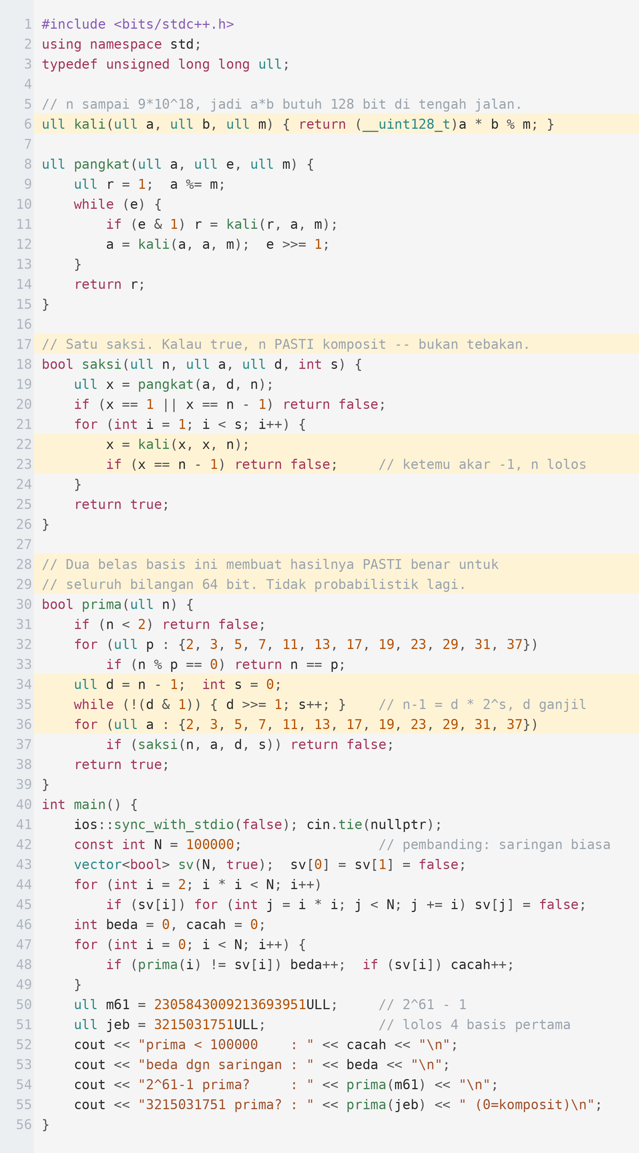
Uji Keprimaan Miller-Rabin
Intinya satu fakta: modulo bilangan prima, satu-satunya akar kuadrat dari 1 adalah 1 dan -1. Kalau ditemukan akar lain, n pasti komposit.
PENJELASAN
Program ini membandingkan dirinya dengan saringan Eratosthenes sampai 100000: ada 9592 prima dan nol perbedaan. Lalu 2^61-1 dinyatakan prima (memang benar) dan 3215031751 dinyatakan komposit — bilangan itu terkenal karena lolos empat basis pertama.
Tulis n-1 sebagai d·2^s, lalu periksa barisan pengkuadratannya.
Kalau satu basis berkata "komposit", jawabannya sudah pasti.
Dua belas basis tetap ini membuat hasilnya pasti untuk 64 bit penuh.
Perkalian modulo wajib lewat __int128, kalau tidak hasilnya luber.

Slide 11
02
Simulasi
Kenapa satu basis saja tidak cukup

Slide 12
Langkah 1 — Memecah n - 1 Menjadi d Kali 2 Pangkat s
Ambil n = 561, bilangan Carmichael terkecil. Bagi n - 1 dengan dua sampai ganjil.
1 / 3
560
280
140
70
35
n - 1 = 560
s = 0
s = 1
s = 2
s = 3
d ganjil
560 = 35 x 2^4 jadi d = 35 dan s = 4
561 = 3 x 11 x 17, jelas komposit. Tetapi 561 lolos uji Fermat untuk SETIAP basis yang koprima dengannya. Di situlah Miller-Rabin berbeda: ia tidak hanya melihat hasil akhir, tetapi seluruh barisan pengkuadratan.

Slide 13
Langkah 2 — Barisan Pengkuadratan untuk Basis 2
Hitung 2^35 mod 561, lalu kuadratkan berulang. Perhatikan nilai yang muncul sebelum 1.
2 / 3
263
166
67
1
1
2^(35·2^i)
i = 0
i = 1
i = 2
i = 3
i = 4
67^2 = 4489 = 8 x 561 + 1 jadi 67 adalah akar kuadrat dari 1 modulo 561
Modulo bilangan prima, akar kuadrat dari 1 hanya 1 dan n-1 = 560. Di sini muncul 67 — bukan keduanya. Itu bukti bahwa 561 komposit, dan basis 2 sudah cukup untuk membuktikannya.

Slide 14
Langkah 3 — Tetapi Basis yang Salah Bisa Tertipu
Bilangan 3215031751 lolos basis 2, 3, 5, dan 7 sekaligus. Basis kelima barulah membongkarnya.
3 / 3
lolos
lolos
lolos
lolos
KOMPOSIT
basis
a = 2
a = 3
a = 5
a = 7
a = 11
3215031751 = 151 x 751 x 28351 komposit terkecil yang lolos empat basis pertama
Karena itulah basisnya tidak boleh diambil sedikit atau asal. Dua belas basis {2, 3, 5, ..., 37} sudah dibuktikan cukup untuk SELURUH bilangan 64 bit — tidak ada satu pun tandingan yang lolos.

Slide 15
03
Memfaktorkan
Dari "prima atau bukan" menjadi "faktornya apa saja"

Slide 16
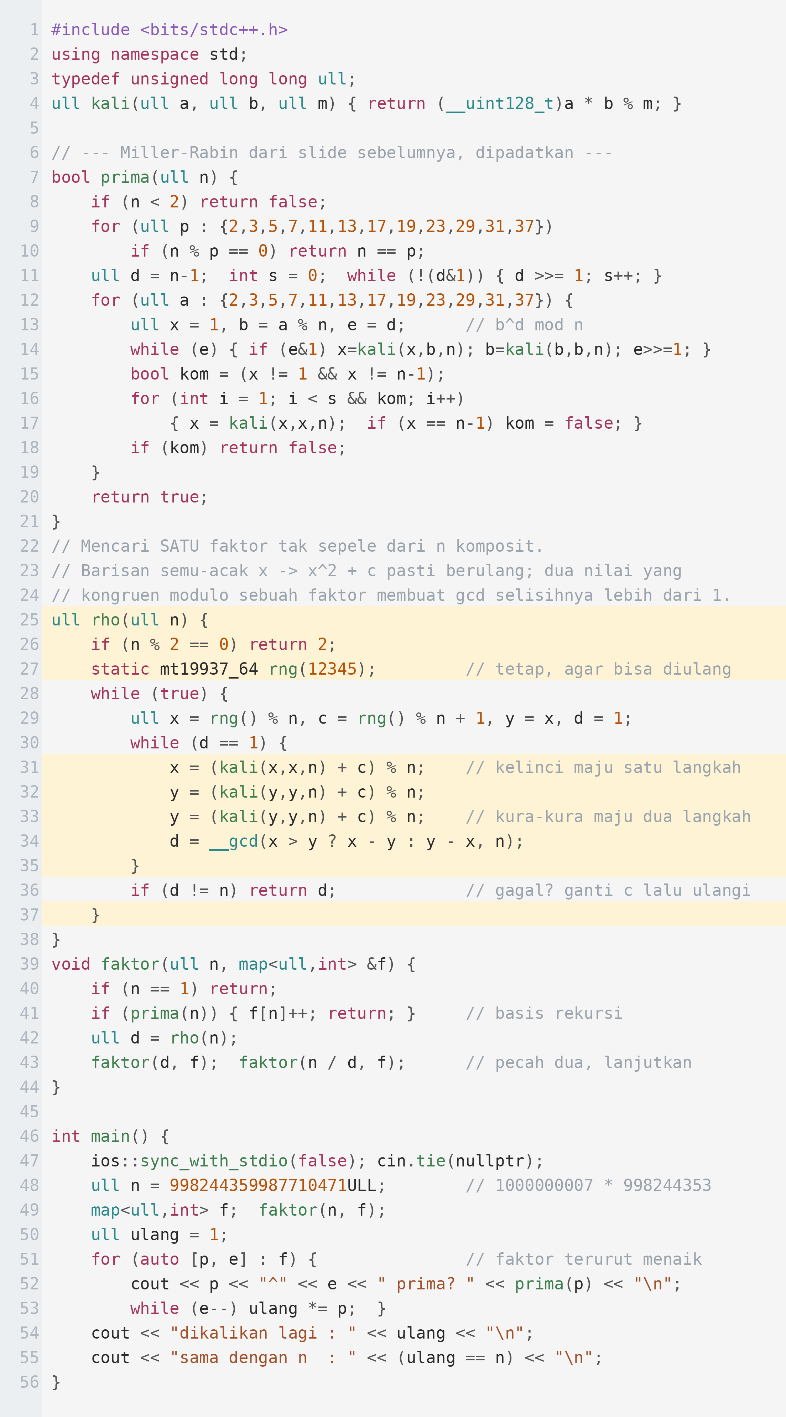
Pollard's Rho untuk Memfaktorkan
Gagasannya nekat tetapi berhasil: berjalan acak di dalam Z_n, lalu berharap dua langkah bertemu modulo sebuah faktor.
PENJELASAN
Programnya memfaktorkan 998244359987710471 menjadi 998244353 dan 1000000007, memastikan keduanya prima, lalu mengalikannya kembali dan mencocokkan dengan bilangan asal.
Barisan x -> x^2 + c pasti berulang; itulah "rho" pada namanya.
gcd(|x - y|, n) menangkap faktor begitu keduanya bertemu modulo p.
Kalau d = n (gagal), ganti c lalu ulangi — bukan menyerah.
Rekursinya berhenti di prima, jadi faktorisasinya lengkap.

Slide 17
Jebakan yang Sering Terjadi
Empat kesalahan berikut membuat kode yang terlihat benar memberi jawaban salah atau berjalan selamanya.
Perkalian modulo tanpa __int128
Untuk n mendekati 10^18, a*b mencapai 10^36 dan luber diam-diam. Semua hasilnya menjadi sampah tanpa satu pun pesan kesalahan.
Memakai terlalu sedikit basis
Basis {2, 3, 5, 7} gagal pada 3215031751. Untuk 64 bit, pakai dua belas basis penuh — biayanya hanya beberapa mikrodetik.
Lupa membuang faktor kecil sebelum Pollard Rho
Rho tidak menemukan faktor 2 dan sering tersendat pada faktor kecil. Periksa keterbagian oleh prima kecil lebih dulu.
Tidak mengganti c saat gcd menghasilkan n
Itu bukan kegagalan permanen, hanya jalur yang apes. Ganti titik awal dan konstanta c, lalu jalankan lagi.

Slide 18
04
Contoh Soal
Dari pernyataan sampai kode lengkap

Slide 19
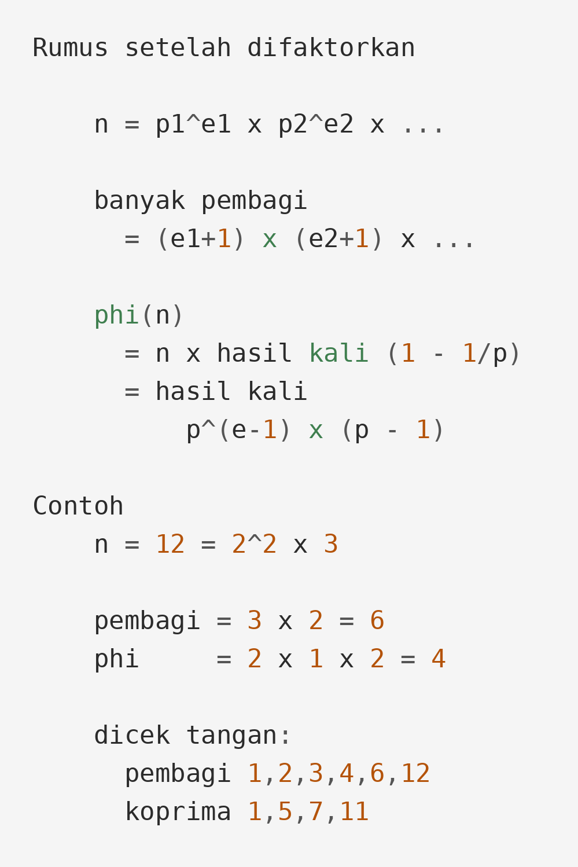
Latihan Terbimbing
SOAL
Banyak Pembagi dan Phi untuk n Raksasa
Diberikan bilangan bulat n yang bisa sebesar 10^18. Hitung banyaknya pembagi positif n, dan hitung phi(n), yaitu banyaknya bilangan di [1, n] yang koprima dengan n.
1 <= n <= 10^18
sampai 100 pertanyaan
batas waktu 2 detik
faktorisasi wajib, saringan tidak mungkin

Slide 20
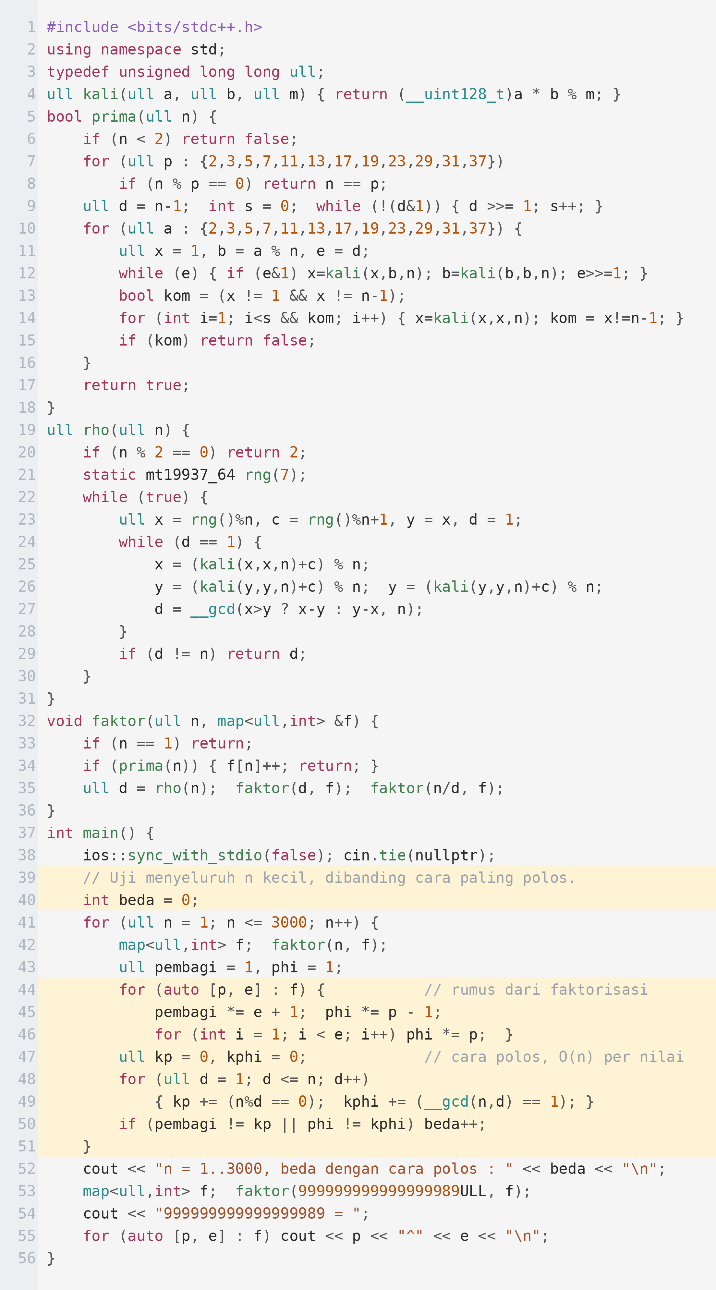
Pembahasan - Pembagi dan Phi untuk n Raksasa
Begitu faktorisasinya di tangan, kedua jawaban hanya perkalian pendek. Yang sulit hanyalah mendapatkan faktorisasinya.
PENJELASAN
Untuk n = 1 sampai 3000, hasil rumusnya dibandingkan dengan cara paling polos — mencacah pembagi dan menghitung gcd satu per satu. Nol perbedaan. Lalu 999999999999999989 dinyatakan prima, sehingga faktorisasinya dirinya sendiri.
Banyak pembagi adalah hasil kali (e + 1) untuk tiap prima.
phi dihitung sebagai hasil kali p^(e-1)·(p - 1), tanpa pecahan.
Cara polos O(n) hanya dipakai sebagai pembanding, bukan solusi.
Faktorisasinya sendiri O(n^(1/4)) — itulah yang membuat n = 10^18 sanggup.

Slide 21
Latihan Mandiri
Dua yang pertama memakai Miller-Rabin saja; sisanya menuntut faktorisasi penuh.
Soal | Yang dilatih | Tingkat
SPOJ PON | Uji keprimaan sampai 10^18 | Mudah
SPOJ FACT0 / FACT1 | Pollard Rho pada bilangan besar | Menengah
Codeforces 1225D | Faktorisasi lalu pencocokan pangkat | Menengah
Codeforces 1114C | Menghitung nol di akhir n! basis b | Menengah
Project Euler 3 & 347 | Faktor prima terbesar dan penerapannya | Menengah

Slide 22
Ringkasan
Empat hal yang perlu terbawa dari materi ini.
Miller-Rabin bukan tebakan
Dengan dua belas basis tetap, hasilnya pasti benar untuk seluruh bilangan 64 bit. Kata "probabilistik" hanya berlaku bila basisnya diambil acak dan sedikit.
Satu saksi sudah membuktikan komposit
Kalau satu basis menemukan akar kuadrat dari 1 yang bukan 1 atau n-1, tidak perlu basis lain. Yang butuh banyak basis adalah kesimpulan "prima".
Rho memfaktorkan dalam akar pangkat empat dari n
10^18 menjadi sekitar 30 ribu langkah. Itulah yang mengubah faktorisasi dari mustahil menjadi murah.
__int128 bukan pilihan, melainkan keharusan
Tanpa itu setiap perkalian modulo luber diam-diam dan seluruh hasilnya salah tanpa satu pun tanda.

